Slide 1
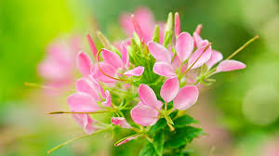
স্বাগতম

Slide 2
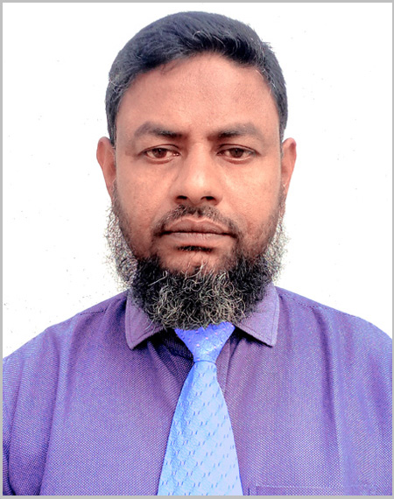
পরিচিতি
মোঃ আক্তারুজ্জামান
সহকারী শিক্ষক
তারাগুনিয়া মাধ্যমিক বিদ্যালয়।
দৌলতপুর, কুষ্টিয়া।

Slide 3
পাঠ পরিচিতি
বিষয়ঃ বাংলা ১ম পত্র
শ্রেণি ৮ম
সময়ঃ ৪০ মিনিট

Slide 4
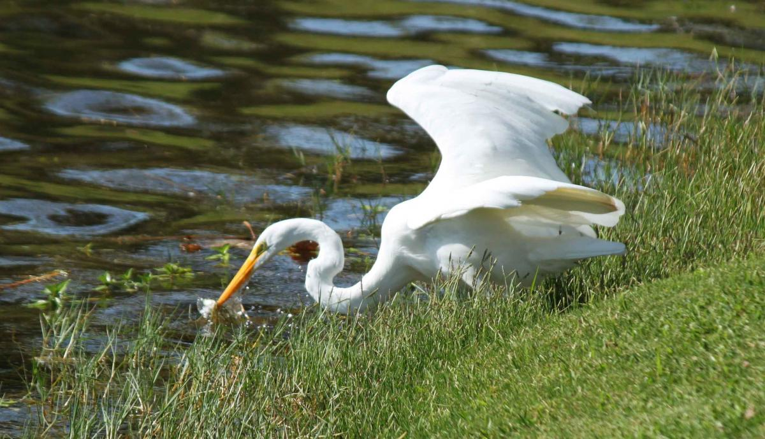
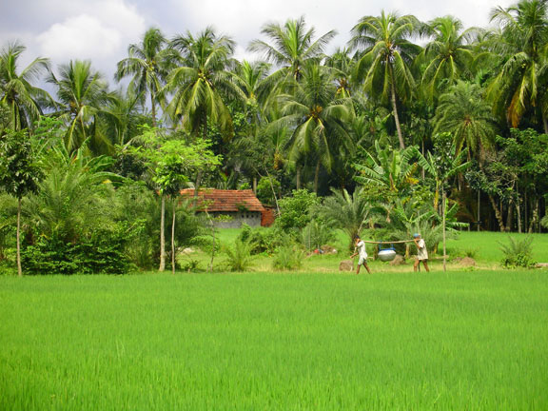

Slide 5
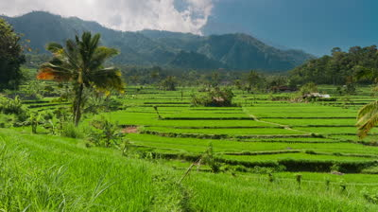
আবার আসিব ফিরে
জীবনানন্দ দাশ

Slide 6
শিখনফল
এই পাঠ শেষে শিক্ষার্থীরা…
১। কবি পরিচিতি বলতে পারবে
২। শুদ্ধরূপে কবিতা আবৃতি করতে পারবে
৩। শব্দের অর্থ বলতে পারব
৪। কবিতার মূলভাব ব্যাখ্যা করতে পারবে

Slide 7
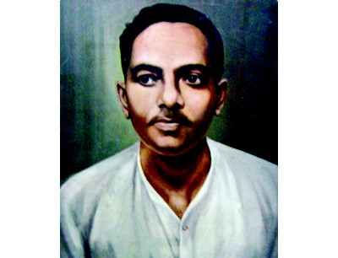
জন্ম
১৮৯৯ খ্রিঃ ১৭ ফেব্রুয়ারী
স্থানঃ বরিশাল
মৃত্যুঃ ২২ শে অক্টোবর ১৯৫৪ খ্রিঃ
শিক্ষাঃ
১৯২১ সালে কলকাতা বিশ্ববিদ্যালয় থেকে এম.এ পাশ করেন
জীবনানন্দ দাশ
সাহিত্যকর্মঃ
কবিতা ছাড়া তিনি গল্প উপন্যাস ও প্রবন্ধ রচনা করেন

Slide 8
একক কাজ
কবি জীবনানন্দ দাশ কত সালে জন্মগ্রহণ করেন?

Slide 9
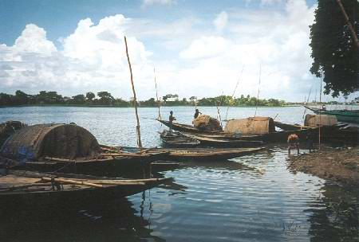
আবার আসিব ফিরে ধানসিঁড়িটির তীরে - এই বাংলায়

Slide 10
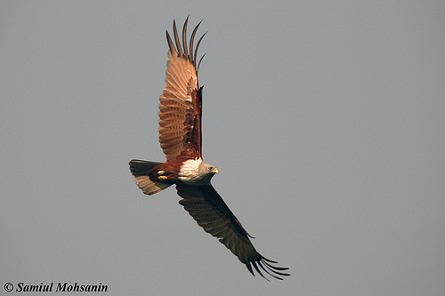
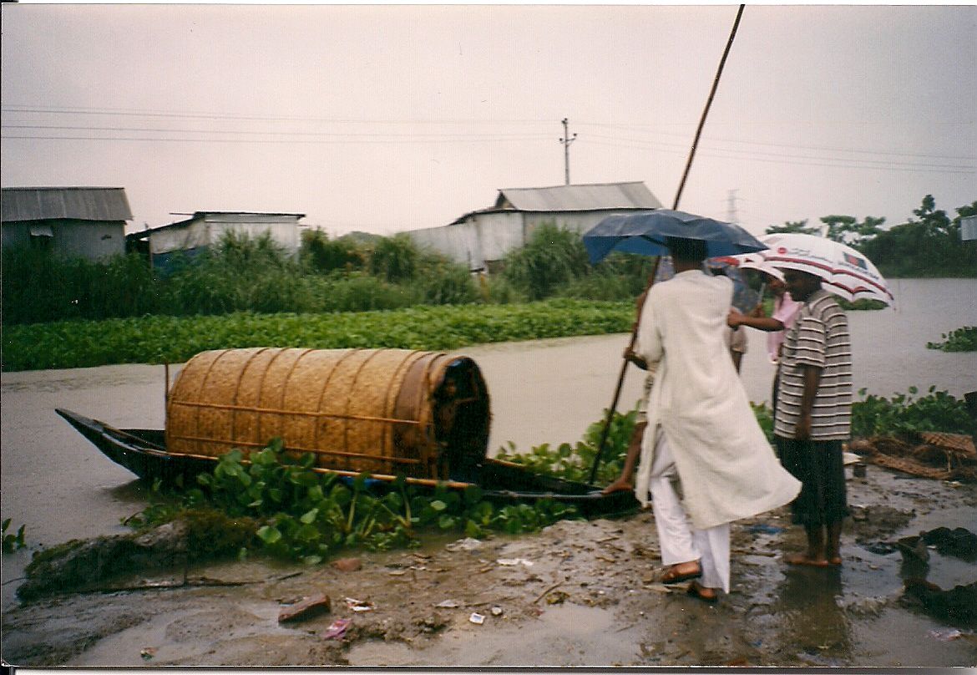
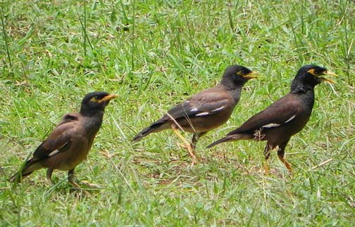
হয়তো ভোরের মানুষ নয় -
হয়তো শঙ্খচিল শালিকের বেসে

Slide 11
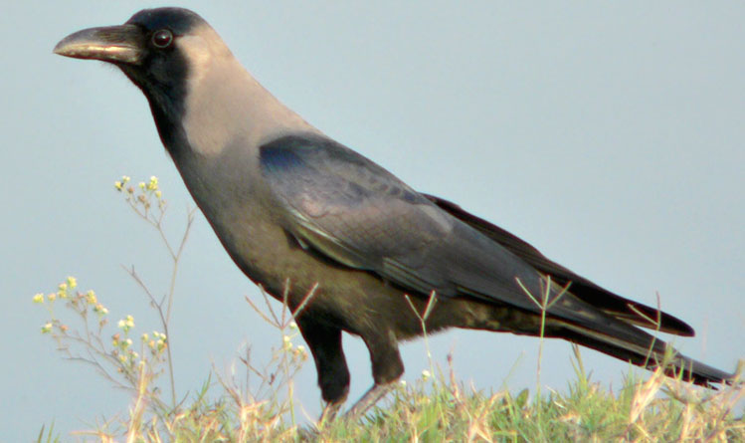
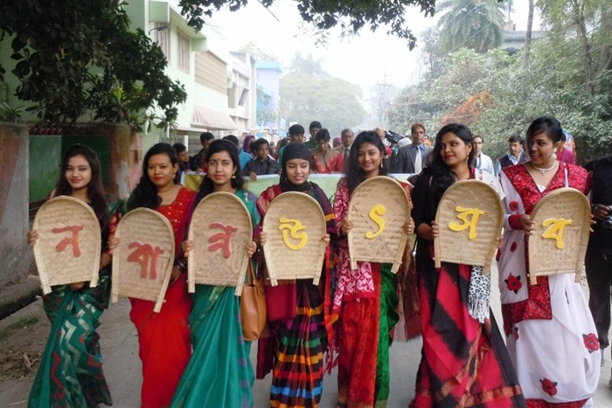
হয়তো ভোরের কাক হয়ে
এই কার্তিকের নবান্নের দেশে

Slide 12
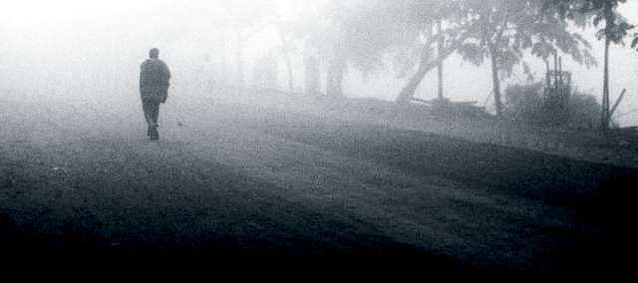
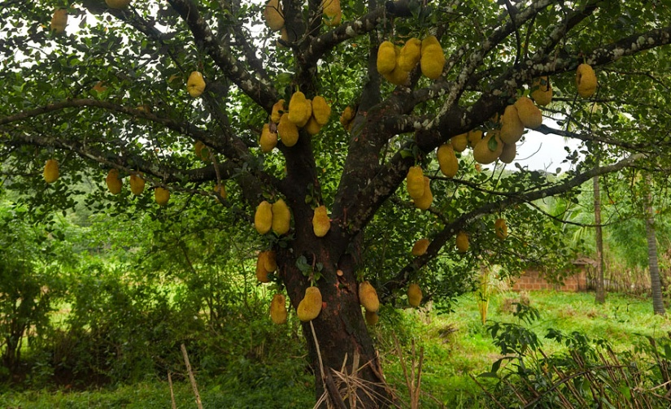
কুয়াশার বুকে ভেসে একদিন
আসিব এ কাঁঠাল ছায়ায়

Slide 13
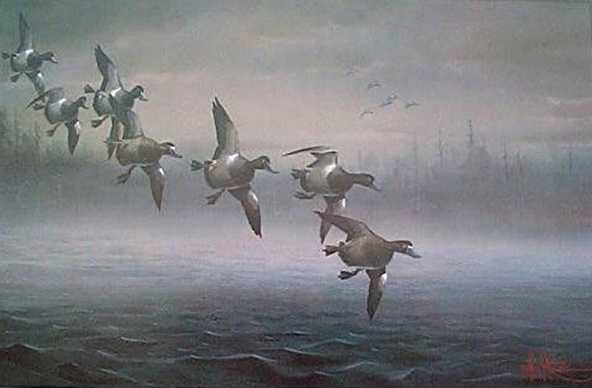
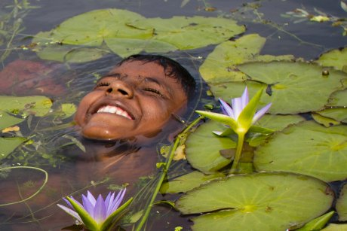
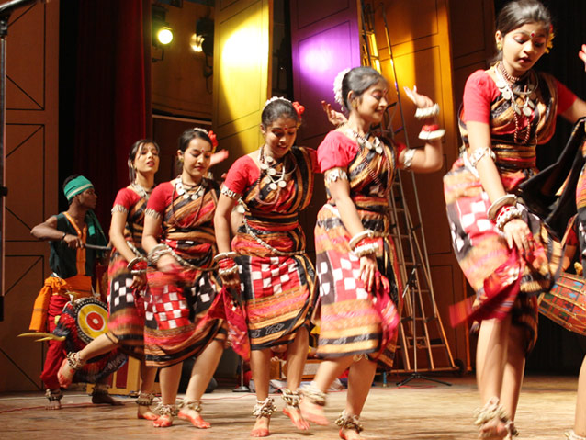
হয়তো বা হাঁস হবো – কিশোরীর ঘুঙুর রহিবে লাল পায়,
সারাদিন কেটে যাবে কলমির গন্ধ ভরা জলে ভেসে ভেসে ;

Slide 14
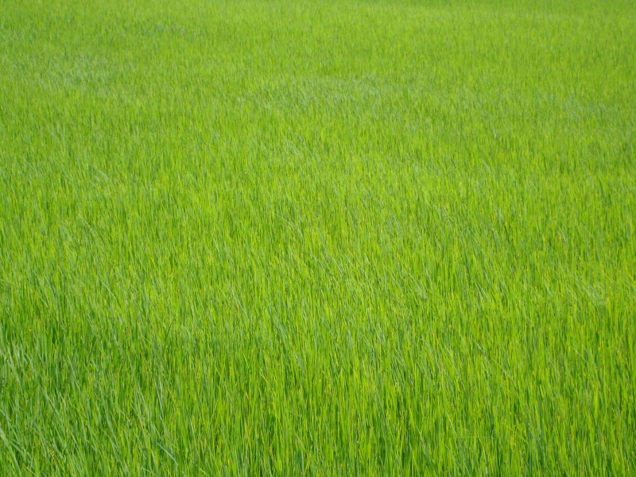
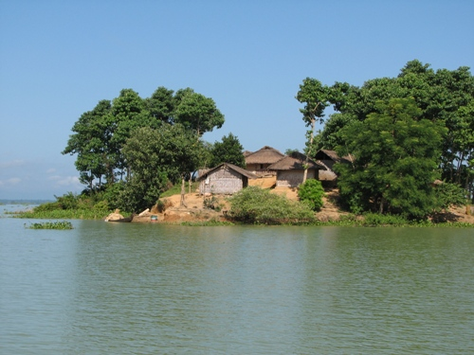
আবার আসিব আমি বাংলার নদী মাঠ ক্ষেত ভালবেসে
জলাঙ্গীর ঢেউয়ে ভেজা বাংলার এ সবুজ করুন ডাঙায়;

Slide 15
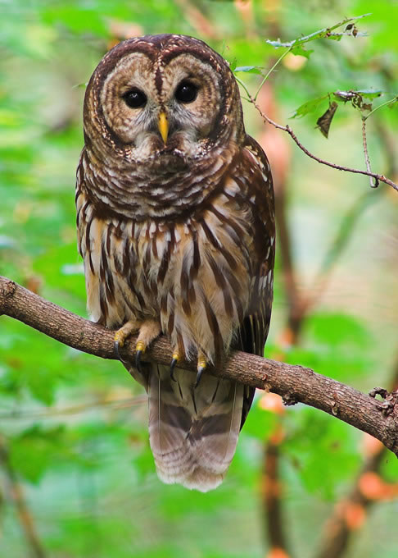
হয়তো দেখিবে চেয়ে সুদর্শন উড়িতেছে সন্ধ্যার বাতাসে ;
হয়তো শুনিবে এক লক্ষ্মীপেঁচা ডাকিতেছে শিমুলের ডালে;

Slide 16
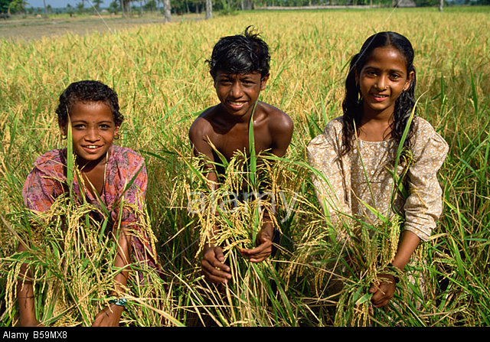
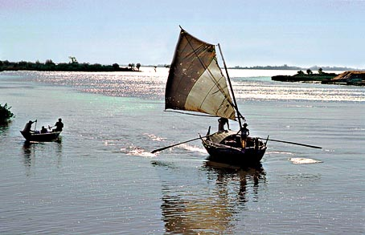
হয়তো খইয়ের ধান ছড়াতেছে শিশু এক উঠানের ঘাসে;
রূপসার ঘোলা জলে হয়তো কিশোর এক সাদা ছেঁড়া পালে

Slide 17
শব্দার্থ
শঙ্খচিল
এক ধরনের সাদা চিল
ডিঙা
ছোট নৌকা

Slide 18
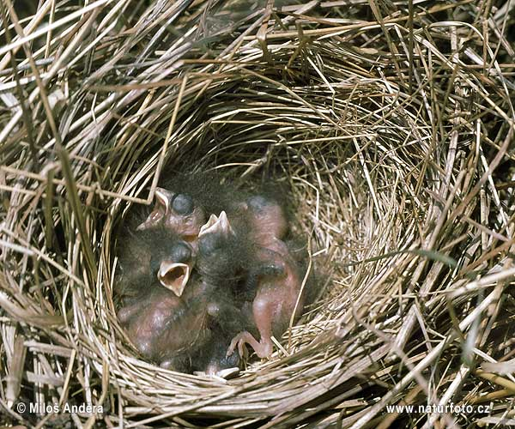
পাখির বাসা
নীড়

Slide 19
দলীয় কাজ
‘আবার আসিব ফিরে’ কবিতায় কবি কোন দিকটির প্রতি ইঙ্গিত করেছেন তা ব্যাখ্যা করো ।

Slide 20
মূল্যায়ন
১। কবি জীবনানন্দ দাশ কত সালে জন্ম গ্রহণ করেন?
২।‘আবার আসিব ফিরে’ কবিতাটি কোন কাব্য গ্রন্থ থেকে নেওয়া হয়েছে ?
৩। উঠানে খইয়ের ধান ছড়ায় কে ?
৪। লক্ষ্মী পেঁচা কী ?

Slide 21
বাড়ির কাজ
১। কবি জীবনানন্দ দাশ কী বেশে বাংলায় ফিরে আসতে চায় সে সম্পর্কে বর্ণনা করো?

Slide 22
সবাইকে ধন্যবাদ

